Slide 1
多チャンネル分光を用いた
プラズマ発光トモグラフィ計測システムの開発
中園 拓実，菊池 祐介，佐久間 一行，浅井 康博，大西 晃司，礒野 航，中根優人，福本 直之，永田 正義
兵庫県立大学 工学研究科 電気系工学専攻

Slide 2
発表内容
研究背景・目的
開発した計測システムの構成
2.1 採光方法
2.2 光学系
開発した計測システムを用いた計測
3.1 高熱流パルスプラズマの計測
3.2 高熱流パルスプラズマのトモグラフィ計測
まとめ・今後の課題

Slide 3
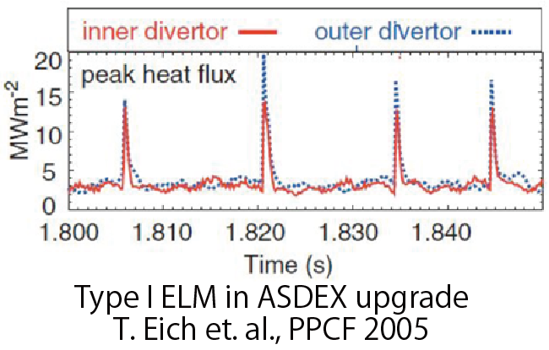
研究背景
核融合炉壁構造体の一部であるダイバータ板は、定常プラズマ熱負荷に加え、 Disruption や ELM(Edge Localized Mode) といったパルス熱負荷に曝される。
ITER ダイバータ へのパルス熱負荷
定常熱負荷：10 MW/m²
パルス熱負荷
Disruption: 10-100 MJ/m², 1-10 ms
Type I ELM: 0.2-3 MJ/m², 0.1-1 ms, 1-10 Hz
Disruption の発生は、抑制されるべきものと位置づけられているが、ELM は閉じ込め改善モードにおいては必須である。

Slide 4
研究背景
過渡熱負荷の下でダイバータ材料損傷特性を調査する必要があり、ダイバータ材料の寿命予測にもつながるため重要である。
過渡熱負荷に曝されたダイバータ材は、蒸気層が形成され、後続の熱負荷を減少させる蒸気遮蔽効果と呼ばれる現象が起こることが、シミュレーションや先行研究で明らかとなっている。
蒸気遮蔽効果は、ダイバータ材料の高熱負荷に対する損傷を評価するにあたって重要である。

Slide 5
蒸気遮蔽効果
ダイバータ材
液相
高熱流
パルスプラズマ
材料表面へ高熱負荷が照射
蒸気層
溶融，蒸発，昇華等が発生し、
材料表面に蒸気層が形成
粒子反射
PFC(W,Be)
スパッタリング
プラズマ熱負荷の一部が放射光として散逸し、材料表面に到達する正味の熱負荷が減少
蒸気遮蔽効果
蒸気層と高熱流パルスプラズマの相互作用や構造についての詳細はよくわかっていない。材料表面に形成される蒸気層と高熱流パルスプラズマの時空間構造の計測が重要となる。

Slide 6
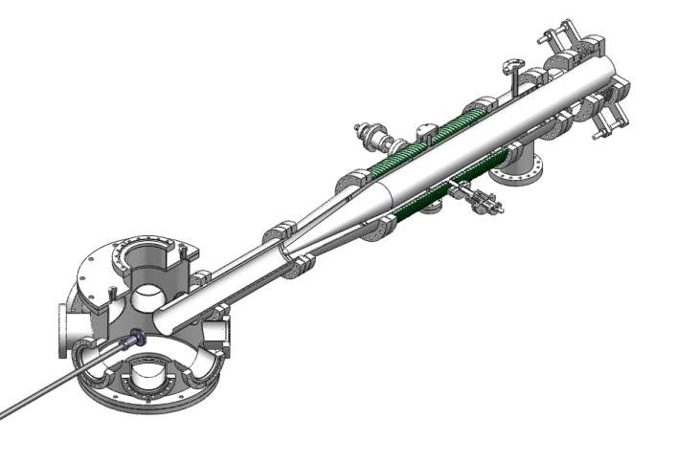
研究背景
磁化同軸プラズマガン(MPCG)により生成された高熱流パルスプラズマを用いて、高熱流パルスプラズマ(He)とダイバータ材の相互作用の研究を行っている。
高熱流パルスプラズマをダイバータ材に照射
2 m
ターゲットチャンバー
高熱流パルスプラズマ(He)
直径 ：83.1 mm
パルス幅：~200 μs
ダイバータ材
磁化同軸プラズマガン断面図

Slide 7
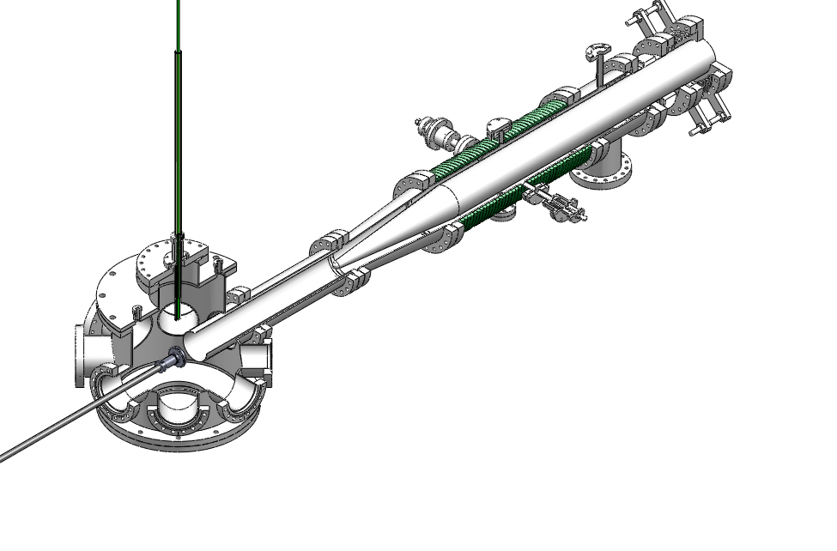
研究背景
現状、高熱流パルスプラズマ(He)や蒸気層の計測は、光ファイバー1本を用いてプラズマの光を採光、分光し評価を行っている。
現状の計測器・・・光ファイバー1本によるイオンドップラー分光器(IDS)
光ファイバー
計測視線
ターゲットチャンバー
高熱流パルスプラズマ(He)
直径 ：83.1 mm
パルス幅：~200 μs
ダイバータ材
磁化同軸プラズマガン断面図

Slide 8
研究背景
1視線のみ(現状の計測器)
複数の視線
計測視線
計測視線
plasma
plasma
採光方法例
磁化同軸プラズマガン正面から見た図
同時に複数の視線より計測することで、 プラズマや蒸気層の時空間構造を明らかにすることが可能となる。
1視線のみの計測で、プラズマや蒸気層の時空間構造が分からない。

Slide 9
研究目的
蒸気層と高熱流パルスプラズマとの相互作用について明らかにするために、時空間構造が計測可能かつ計測対象の光を分光し取り出すことのできる新たな計測器が必要である。
研究目的
光ファイバーアレイとマルチアノード光電子増倍管(MAPMT)および可視分光器を組み合わせた、多チャンネル分光を用いたプラズマ発光トモグラフィ計測システムの開発とする。

Slide 10
発表内容
研究背景・目的
開発した計測システムの構成
2.1 採光方法
2.2 光学系
開発した計測システムを用いた計測
3.1 高熱流パルスプラズマの計測
3.2 高熱流パルスプラズマのトモグラフィ計測
まとめ・今後の課題

Slide 11
開発した計測システムの構成
プラズマ発光を8本の光ファイバーを用いて採光する。
採光した8視線の光を分光器に入射し、分光する。
8×1 optical fiber array
plasma
plasma
optical system
target chamber
plasma
3.出射された8視線の光は、レンズ系を通り、MAPMTの各光電面に入射される。
4. MAPMTより出力された電流信号は抵抗器を介して電圧信号に変換しOSCで計測
計測器の特徴
同時に8視線よりプラズマを計測可能。
8視線の光を1台の分光器で分光可能であり、高時間分解能を持つ(10μs)。
分光器を用いることで,目的の発光のみを計測可能。

Slide 12
発表内容
研究背景・目的
開発した計測システムの構成
2.1 採光方法
2.2 光学系
開発した計測システムを用いた計測
3.1 高熱流パルスプラズマの計測
3.2 蒸気層の計測
3.3 高熱流パルスプラズマのトモグラフィ計測
まとめ・今後の課題

Slide 13
採光方法
光ファイバーの採光範囲を限定するため、光ファイバーポートを設計、製作し設置した。
光ファイバーポート必要性
ポート無し
採光範囲が重なり、プラズマの正確な発光強度分布が計測できない。
ポートあり
採光範囲が重なる
12 mm
plasma
拡大
プラズマの発光強度分布が計測可能。
計測視線
光ファイバーポート
採光範囲を限定
採光範囲が重ならない
隣接する光ファイバーと採光範囲が重ならず、プラズマの正確な発光強度分布の計測が可能。

Slide 14
光ファイバーアレイ
プラズマ側は8本に分岐、分光器側はスリットの形状に合わせて縦一列に並べている。
8×1 optical fiber array
target chamber
各光ファイバーの間にダミーファイバーを挟むことにより、クロストークを低減
plasma
Dummy fiber
Φ0.4
光ファイバーアレイ
8視線の光を１台の分光器で分光可能である。
光ファイバーの設置位置を変更できるので、計測器としての柔軟性が高い。

Slide 15
発表内容
研究背景・目的
開発した計測システムの構成
2.1 採光方法
2.2 光学系
開発した計測システムを用いた計測
3.1 高熱流パルスプラズマの計測
3.2 高熱流パルスプラズマのトモグラフィ計測
まとめ・今後の課題

Slide 16
光学系
分光器の出口スリットより出射した8本の光の間隔はMAPMTの各光電面の間隔よりも狭い。また出射された光は拡がる。そのため、分光器より出射した8本の光は、MAPMTの各光電面に入射されない。
光電面
分光器出口スリット
MAPMT
6.7 mm
18.1 mm
光電面に光が入射されない
間隔が異なる

Slide 17
光学系
分光器より出射された8本の光の間隔を球面平凸レンズ2枚を用いて拡大し、MAPMTの各光電面に入射させる光学系を構築。光路のシュミレーションを行い、レンズを選定した。
光電面
分光器出口スリット
球面平凸レンズ
MAPMT
6.7 mm
18.1 mm
8本の光の間隔を拡大させる光学系

Slide 18
MAPMT出力結果
水銀ランプ(435.83 nm)を用いて、各光ファイバーに光を入射し、構築したレンズ系により光が正しくMAPMTの各チャンネルに入射されているか確認した。
 |  | 入力光ファイバーチャンネル
 |  | 1ch | 2ch | 3ch | 4ch | 5ch | 6ch | 7ch | 8ch
MAPMT出力 (a.u.) | 1ch | 100 | 2 | 0 | 0 | 0 | 0 | 0 | 0
 | 2ch | 1 | 100 | 2 | 0 | 0 | 0 | 0 | 0
 | 3ch | 0 | 1 | 100 | 1 | 0 | 0 | 0 | 0
 | 4ch | 0 | 0 | 1 | 100 | 1 | 0 | 0 | 0
 | 5ch | 0 | 0 | 0 | 1 | 100 | 2 | 0 | 0
 | 6ch | 0 | 0 | 0 | 0 | 1 | 100 | 2 | 0
 | 7ch | 0 | 0 | 0 | 0 | 0 | 1 | 100 | 2
 | 8ch | 0 | 0 | 0 | 0 | 0 | 0 | 2 | 100
・隣り合う光電面での出力は小さく、光は所定の光電面に入射されている。
・波長分解能0.17 nm(入射スリット10μm)
構築したレンズ系を用いて、分光器より波長分解された8本の光をMAPMTの各光電面に入射させることに成功した。

Slide 19
発表内容
研究背景・目的
開発した計測システムの構成
2.1 採光方法
2.2 光学系
開発した計測システムを用いた計測
3.1 高熱流パルスプラズマの計測
3.2 高熱流パルスプラズマのトモグラフィ計測
まとめ・今後の課題

Slide 20
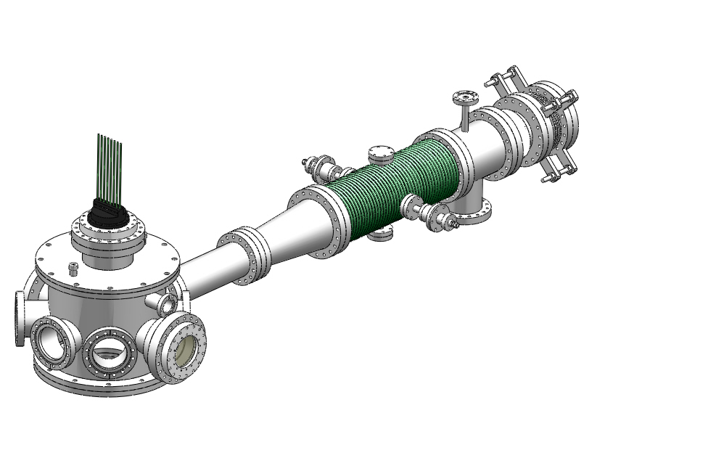
高熱流パルスプラズマの計測
開発した計測器を用いて、高熱流パルスプラズマ(He II:468.58 nm)の発光を計測。ダイバータ材は無し。
採光方法
チャンバー上部ポートに光ファイバー8本を設置(光ファイバーの間隔12 mm)
光ファイバー番号
1 2 3 4 5 6 7 8
光ファイバー
光ファイバーポート
高熱流
パルスプラズマ(He)
磁化同軸プラズマガン
磁化同軸プラズマガンを正面から見た図

Slide 21
高熱流パルスプラズマの計測結果
高熱流パルスプラズマの発光強度分布の計測結果
1.5
1.4
1.0
1.2
He II 発光強度(V)
0.5
0.8
0
0.4
0
出力結果
50
100
7
8
0
150
4
5
6
3
時間(μs)
200
1
2
#7975
ファイバー番号
高熱流パルスプラズマ(He)の中心部の発光強度が強く、端に行くほど小さくなっている。
8視線より同時に高熱流パルスプラズマの計測に成功。

Slide 22
発表内容
研究背景・目的
開発した計測システムの構成
2.1 採光方法
2.2 光学系
開発した計測システムを用いた計測
3.1 高熱流パルスプラズマの計測
3.2 高熱流パルスプラズマのトモグラフィ計測
まとめ・今後の課題

Slide 23
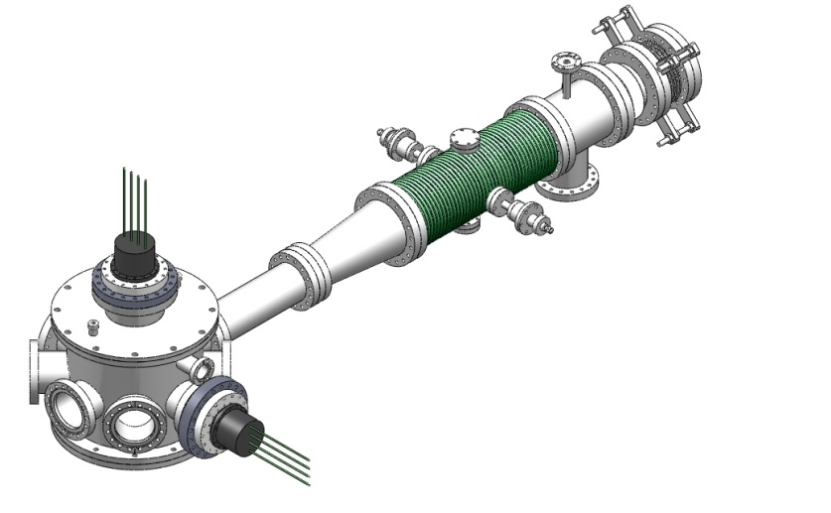
高熱流パルスプラズマのトモグラフィ計測
高熱流パルスプラズマ(He II:468.58 nm)断面の発光を計測。ダイバータ材は無し。
計測方法
上と横からプラズマ発光を取得する。
出力されたデータを数学的手法により、プラズマ断面の発光強度分布を求める。
数学的手法には対称性を仮定しない最尤推定－期待値最大化法
(ML-EM法：Maximum Likelihood – Expectation Maximization)を用いた。
光ファイバー番号
1 2 3 4
高熱流
パルスプラズマ(He)
target chamber
5 6 7 8
光ファイバー番号
plasma
磁化同軸プラズマガン
磁化同軸プラズマガンを正面から見た図

Slide 24
採光方法
光ファイバーの採光範囲を限定するため、光ファイバーポートを設計、製作し設置した。
拡大
plasma
平凸レンズ
計測視線
平行光のみを採光するため採光範囲が重ならない
光ファイバーポート
隣接する光ファイバーと採光範囲が重ならず、プラズマの正確な発光強度分布の計測が可能。

Slide 25
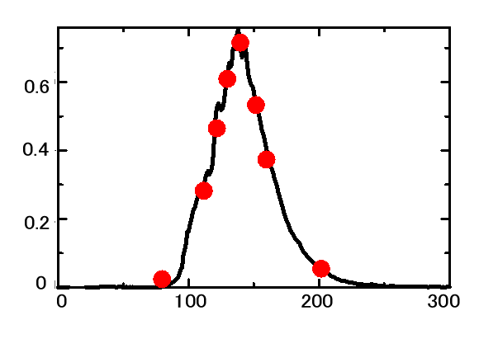
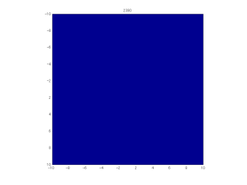
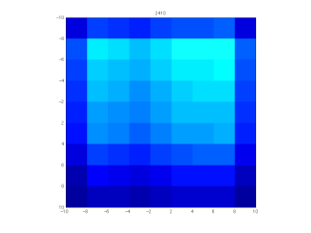
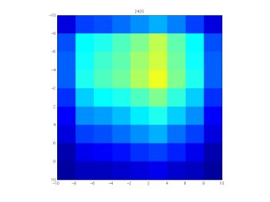
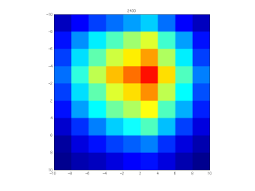
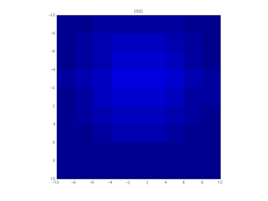
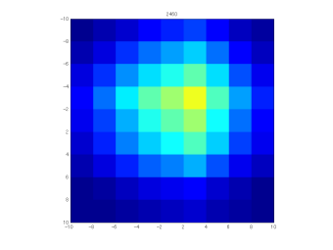
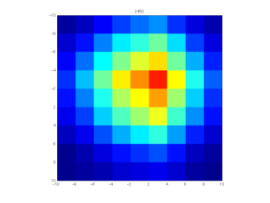
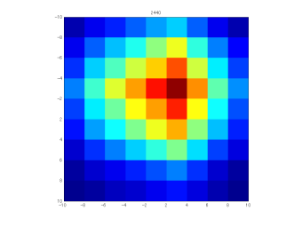
高熱流パルスプラズマのトモグラフィ計測結果
1 2 3 4
140μS
130μS
120μS
150μS
ファイバー2chより、プラズマ発光を採光した時の波形(HeII:468.58)
HeII Intensity [V]
110μS
160μS
5 6 7 8
80μS
200μS
Time [μS]
80 μS
110 μS
120 μS
130 μS
出力結果
200 μS
160 μS
150 μS
140 μS
開発した計測器で計測したプラズマ断面の発光強度分布
#8008
プラズマ断面の発光強度分布計測に成功
プラズマの中心部の発光強度が強く、端に行くほど小さくなっている。

Slide 26
発表内容
研究背景・目的
開発した計測システムの構成
2.1 採光方法
2.2 光学系
開発した計測システムを用いた計測
3.1 高熱流パルスプラズマの計測
3.2 高熱流パルスプラズマのトモグラフィ計測
まとめ・今後の課題

Slide 27
まとめ
まとめ
光ファイバー8本より採光した光を、分光器を用いて波長分解し、構築した光学系によりMAPMTの1～8chに入射させることに成功した。
計測対象の光を分光器1台で分光し、8視線より同時計測が可能。
8視線より同時に高熱流パルスプラズマの計測を行った。
高熱流パルスプラズマのトモグラフィ計測を行った。
Al 蒸気層の発光強度分布の計測や蒸気速度の算出
磁化同軸プラズマガンを横から見た図

Slide 28
今後の課題
今後の課題
計測視線
試料を傾け、高熱流パルスプラズマを照射した時の蒸気層の計測
試料に段差を付けた時に高熱流パルスプラズマを照射した時の蒸気層の計測
計測視線
磁化同軸プラズマガン

Slide 29
ご清聴ありがとうございました。

